Slide 1

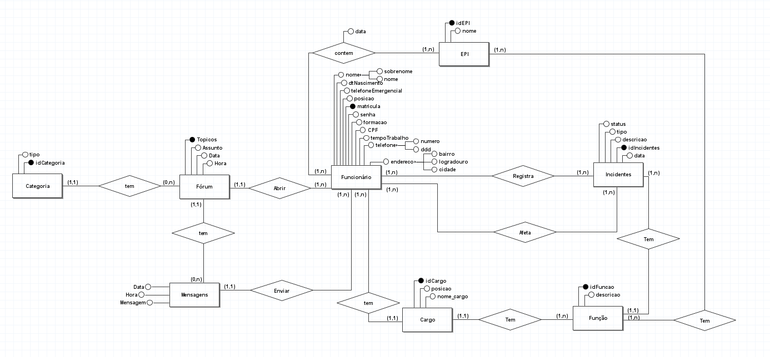
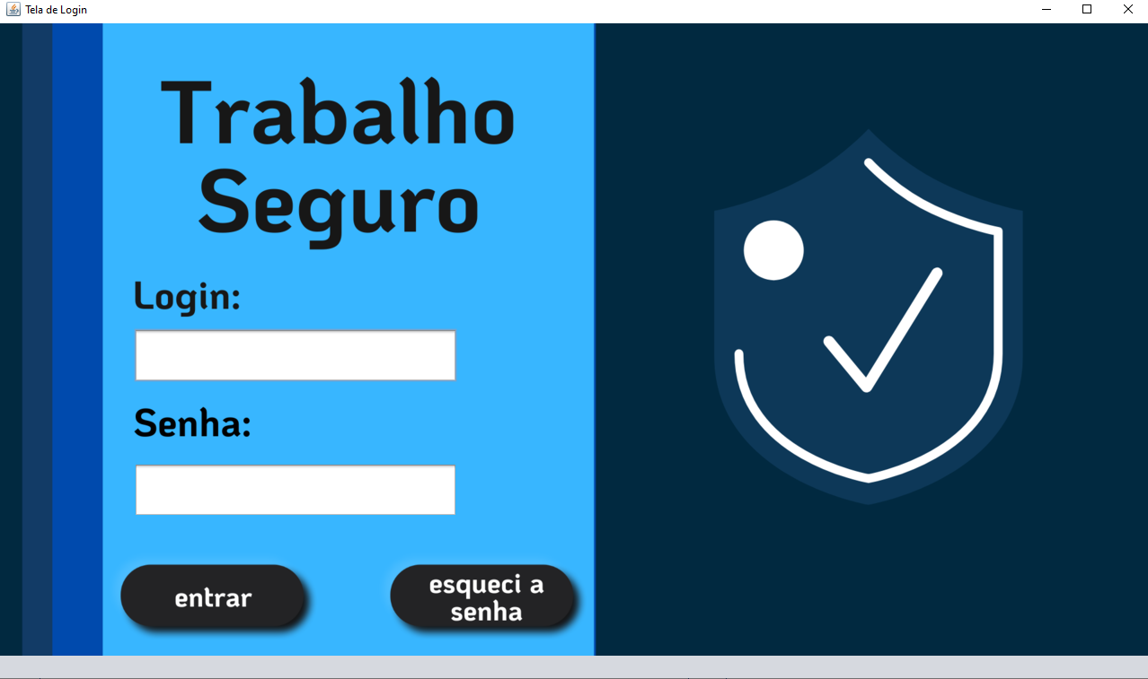
Mostra Científica e Tecnológica
de Projetos do SENAI/DR/BA
TRABALHO SEGURO
MOREIRA, Iasmin Angel R. / SILVA, Marcos André L. / SILVA, Uilliam Anderson S. / MENEZES, Erick dos S. / SANTOS, João Vitor M.
CONCEIÇÃO, Clarisvete Cecília S.
Alunos do Curso Desenvolvimento de Sistemas ministrado pelo SENAI Dendezeiros, matriculados na turma 88433, Salvador – Bahia. iasmin.m@ba.estudante.senai.br
Docente do Curso Clarisvete Cecília Souza da Conceição – SENAI Dendezeiros. clarisvete.conceicao@ba.docente.senai.br
INTRODUÇÃO
METODOLOGIA
O projeto "Trabalho Seguro" surge da necessidade de proporcionar um ambiente de trabalho seguro e saudável para os colaboradores, ao mesmo tempo em que se busca promover o crescimento e desenvolvimento das empresas. A ideia central é desenvolver um sistema integrado que permita gerenciar as informações dos trabalhadores, garantindo conformidade com normas legais e regulamentações governamentais, além de oferecer suporte para programas de capacitação e prevenção de acidentes.
Notado que áreas rurais e agropecuários sofrem diversos problemas com o acesso a internet o que gera problemas com a seleção de funcionários com experiência na área de trabalho, principalmente vistos pelos incidentes pela falta de experiência, inicializamos o projeto “Trabalho Seguro”. Utilizando como um método solução eficaz e retirando de pesquisas bibliográficas, um aplicativo com funcionamento tanto online quanto offline através de um banco de dados MYSQL onde tem a função de armazenar os dados registrados pelo RH, facilitando o acesso das informações dos técnicos ( gestores de equipe) permitidos pela empresa para a monitoração dos perfis profissionais dos colaboradores da empresa, tendo o aplicativo estruturado na linguagem JAVA. Além da solução principal para estas empresas, é oferecido recursos adicionais, como registros de incidentes das empresas assinantes, comunicação facilitada entre os técnicos e os colaboradores, soluções oferecidas pelo sistema de acordo com o problema registrado e sempre visando a proteção dos funcionários para um bom desenvolvimento empresarial.
OBJETIVO
Garantir um ambiente de trabalho seguro e eficiente.
REFERENCIAL TEÓRICO
O Trabalho seguro visa como grande importância as normas regulamentadoras (NRs), quais são disposições complementares ao Capítulo V (Da Segurança e da Medicina do Trabalho) do Título II da Consolidação das leis de trabalho (CLT), com redação dada pela Lei nº 6514, de 22 de dezembro de 1977, que se relacionam com o objetivo do projeto, sendo de grande importância e pilar para a estruturação empresarial das empresas assinantes. De acordo com as NR gerais 28 - Fiscalização e Penalidades, para qualquer empresa, de qualquer ramo de atividade, que possua pelo menos um trabalhador a observância NR é obrigatória. Se sua empresa é obrigada a obedecer uma NR especial as determinações delas são hierarquicamente superior as NR gerais. "Normas gerais são aquelas que regulamentam aspectos decorrentes da relação jurídica prevista na Lei sem estarem condicionadas a outros requisitos" - Otniel, 2020. Sendo assim, todas as empresas que possuam empregados regidos pela CLT, seja públicas e privadas, obrigatoriamente têm que cumprir com as NRs, o que mostra que o "Trabalho Seguro" irá auxiliar efetivamente dentro da empresa, fazendo com que mantenha as diretrizes previstas nas Normas em relevância e evitando qualquer tipo de penalidade sobre a empresa.
RESULTADOS
REFERÊNCIAS
BARBOSA, Otniel. Qual NR é obrigatória para sua empresa ?. LaboreConsultoria, 2020. Disponível em: https://smslabore.com.br/blog/nr_obrigatoria/#:~:text=As%20NR%20gerais&text=28%20%20Fiscalização%20e%20Penalidades.,hierarquicamente%20superior%20as%20NR%20gerais. Acesso em: 13/05/2024. GOVERNO, Normas Regulamentadores. Gov.BR, 2023. Disponível em: https://www.gov.br/trabalho-e-emprego/pt-br/assuntos/inspecao-do-trabalho/seguranca-e-saude-no-trabalho/ctpp-nrs/normas-regulamentadoras-nrs. Acesso em: 13/05/2024.
INSTITUTO SANTA CATARINA. História da Segurança do Trabalho: Saiba como iniciou no Brasil!. INSTITUTO SANTA CATARINA, 2009. Disponível em: https://www.institutosc.com.br/web/blog/historia-da-seguranca-do-trabalho
AGRADECIMENTOS
Agradecemos o apoio técnico e científico disponibilizado pelo SENAI para o desenvolvimento do projeto e possível apresentação no evento. O Trabalho seguro agradece a todos por se disponibilizarem a ouvir o nosso projeto, prezamos à segurança e a eficiência das empresas.

